Slide 1
Мониторинг развития музыкальных способностей дошкольников

Slide 2
Диагностика – это…
учет результатов музыкального воспитания и развития
(Н.А. Ветлугина, А. В. Кенеман);
выявления уровня развития музыкальных способностей
(А.Н. Зимина);
контроль развития музыкальных способностей
(О. П. Радынова);
отслеживание становления музыкальности
(К.В. Тарасова)
измерение развития тех или иных параметров музыкальных способностей
(В. П. Анисимов).

Slide 3
Направления диагностики музыкального развития дошкольника
1. мотивация в занятиях музыкой
2. общие способности
3. креативные способности
4. специальные музыкальные способности

Slide 4
Музыкальные способности:
1. ладовое чувство
2. музыкально – слуховые представления
3. чувство ритма

Slide 5
Задания для диагностики детей в подготовительной группе
Ладовое чувство
Задание № 1: Прослушать гимн Российской Федерации, определить общее настроение, характер произведения, выделить отдельные средства выразительности: темп, динамику, тембр, определить инструментальное сопровождение.
Задание № 2: Прослушать пьесы «Болезнь куклы», «Новая кукла» П.И. Чайковского, предложить ребенку выбрать картинку из предложенных, наиболее подходящих к звучанию пьес, мотивировать свой выбор. Оценивается умение слышать в музыке изобразительные моменты, соотносить их к наглядному образу.
Задание № 3: С помощью дидактической игры «Звенящие колокольчики» определить части музыкального произведения..
Задание № 4: Прослушать и определить к какому жанру принадлежит прослушанное произведение (Марш, пляска, колыбельная в оркестровой обработке), и на каком инструменте оно исполняется.

Slide 6
.
Музыкально-слуховые представления
Задание № 1: Назвать любимую песню, мотивировать выбор, исполнить ее точно после вступления под музыкальное сопровождение. Определить части песни
Задание № 2: Исполнять небольшую песню без сопровождения, в удобном диапазоне.
Задание № 3: Определить количество одновременно звучащих звуков «Сколько нас поет?». За ширмой играю сразу на двух инструментах и исполняю голосом знакомую попевку.
Задание № 4: Назвать предложенные инструменты (металлофон, бубен, барабан и т.д.), показать приемы игры на различных инструментах, играть попевку «Небо синее» небольшими группами и по одному..

Slide 7
Чувство ритма.
Задание № 1: Проиграть на барабане простейший ритмический рисунок, мелодии из 5-7 звуков. Р.н.попевка «гори, гори ясно»
Задание № 2: Ребенку предлагается задание – двигаться в соответствии с трехчастной формой музыкального произведения. Оценивается способность ребенка вовремя отреагировать на смену музыкальной фразы., выразительное исполнение всех движений.
Задание № 3: Самостоятельно инсценировать песню «Чик и Чикибрик» Оценивается разнообразие выбранных движений, не подражание друг другу. смена движений в соответствии с текстом песни.
Задание № 4: Выполнять танцевальные движения (шаг с притопом, приставной шаг с приседанием, пружинящий шаг, боковой галоп, переменный шаг). Оценивается правильное выполнение всех элементов, разнообразие выбранных движений, импровизация по музыку.

Slide 8
Диагностический музыкальный сюжетно-игровой комплекс «В цирке» для старшего возраста

Slide 9
Первая диагностическая игра «Узнай артиста»
Цель: выявить уровни развития однородного (песенного, инструментального, танцевального) и синтетического (песенно-инструментального, песенно-речевого) творчества в процессе музыкального восприятия.
Задание: прослушав незнакомое музыкальное произведение, воспроизвести как можно полнее представленный образ, его настроение в однородных (песенных, танцевальных, инструментальных) или синтетических музыкальных композициях-импровизациях.
Оснащение:. Детские музыкальные инструменты (металлофон и ксилофон)
Музыкальный репертуар:
А. Александров «Медведь танцует под флейту»
Д. Шостакович. «Вальс-шутка»

Slide 10
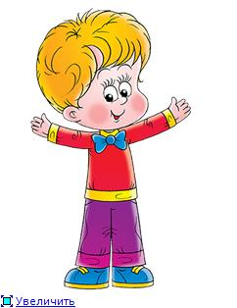
МЕТОДИКА ПРОВЕДЕНИЯ ДИАГНОСТИКИ
Музыкальный руководитель: Ребята, я расскажу вам интересную
историю, которая произошла в цирке. Жил- был маленький
мальчик. Звали его Светик. Он очень любил цирк. Вот и сегодня
Светик попал на представление, но место у него оказалось не
удобное. Арену и артистов не видно, хорошо слышна была только
музыка. Рядом со Светиком сидел Высокий – Превысокий Человек,
он все вокруг мог рассмотреть. Светик, чтобы узнать, кто вышел на
арену, что делает артист и какое у него настроение предложил
Высокому- Превысокому Человеку поиграть в игру «Узнай
артиста!». Давайте и мы с вами в нее сыграем. Правила такие:
послушайте музыку, которая звучала в цирке, и как можно
полнее расскажите песней, танцем, игрой на музыкальном
инструменте о том, кто выступает на арене, что делает артист,
какое у него настроение.

Slide 11
Вторая диагностическая игра «Песенки для попугаев»
Цель: выявить средний уровень развития песенного творчества.
Задание: прослушав начало незнакомой песни, допеть её окончание.
Оснащение.
Плоскостные изображения трех попугаев:
Петруши, Карлуши, Кеши.
Музыкальный репертуар:
русская народная мелодия

Slide 12
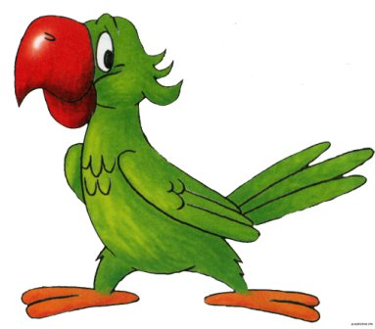
Методика проведения диагностики
Музыкальный руководитель:
Хотите узнать, что еще произошло в цирке? Тогда слушайте!
Следующими на арене выступали три попугая. Они пригласили
Всех желающих поиграть с ними. Обрадовался Светик, - ведь на
арене он всех артистов сможет хорошенько рассмотреть, и выбежал
первым.
Музыкальный руководитель показывает изображение попугая.
Попугай Петрушка предложил Светику поиграть в игру «Допевай-
ка!». «Я начну петь песенку, а ты ее допой!» - сказал он.
Растерялся Светик! Ребята, давайте поможем Светику. Надо
послушать песенку Петруши и допеть её до конца или
допеть и доиграть её на своем любимом инструменте.

Slide 13
Третья диагностическая игра «Отвечай-ка»
Цель: выявить достаточный уровень песенного
творчества.
Задание: прослушав музыкальный вопрос из
незнакомой песни, сочинить и допеть музыкальный
ответ.
Оснащение:
Плоскостные изображения трех попугаев: Петруши,
Карлуши, Кеши
Металлофон
Музыкальный репертуар:
«Куда летишь кукушечка?». Слова И. Кливновского,
обработка В. Агафонникова.

Slide 14
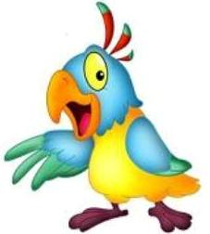
МЕТОДИКА ПРОВЕДЕНИЯ ДИАГНОСТИКИ
Музыкальный руководитель: (показывает
изображение второго попугая)
Второй попугай Карлуша очень любит играть в
игру «Отвечай-ка». «Я спою тебе песенку-вопрос, а
ты пропой песенку- ответ!» - сказал он Светику.
Но малыш Светик и на этот раз растерялся. Ребята,
надо нам выручать Светика. Послушайте песенку-
вопрос, а затем нужно будет придумать и про-
петь или проиграть свою песенку-
ответ.

Slide 15
Четвертая диагностическая игра «Сочиняй-ка»
Цель: выявить высокий уровень песенного творчества.
Задание: на свой или предложенный педагогом
текст сочинить и спеть попевку, потешку о
выбранном для себя друге.
Музыкальный репертуар:
Д.Б. Кабалевского «Клоуны»

Slide 16
МЕТОДИКА ПРОЕДЕНИЯ ДИАГНОСТИКИ
Музыкальный руководитель: (показывает изображение третьего попугая)
– Кеша любил играть в игру «Сочиняй-ка!». «Посмотри на эти
портреты, - сказал он Светику. (Педагог показывает набор
карточек). Это мои друзья. Хочешь поиграть со мной в игру
«Сочиняй-ка!»? выбирай портрет того, кто тебе больше всех
нравится, и спой или спой и сыграй о нем песенку. Я твою песенку
повторю для друзей и зрителей, а тебе подарю на память портрет
выбранного друга».
– Благодаря вашей помощи, ребята, Светик стал смелее. Он выбрал
портрет и спел о друге песенку. Но голосок у Светика был такой
тихий, что Кеша не расслышал его песенку, не смог повторить ее и
подарить мальчику портрет друга. Огорчился Светик и запла-
кал. Помогите ему! Надо выбрать портрет друга, придумать и
спеть или спеть и сыграть о нем песенку.

Slide 17
Пятая диагностическая игра «Каждому своя музыка»
Цель: выявить уровень развития инструментального творчества.
Задание: мелодию, исполненную музыкальным руководителем, ребенку
предлагают доиграть по выбору в жанре:
Марша
Польки
Вальса
Можно в сопровождении фортепиано.
Оснащение:
Металлофон.
Три рисунка с изображением действий: силачей, жонглеров , цирковых. собачек
Музыкальный репертуар:
Музыка Д.Б Кабалевского «Барабанщики», Марш, Вальс

Slide 18
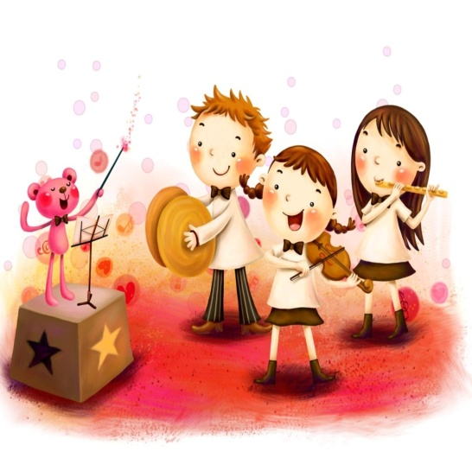
МЕТОДИКА ПРОЕДЕНИЯ ДИАГНОСТИКИ
Музыкальный руководитель: Ребята, хотите узнать, что
еще произошло в цирке? Тогда слушайте. Вы, наверное,
знаете, что для каждого артиста в цирке звучит своя музыка.
Исполняет её оркестр, которым управляет дирижер. Светик
так понравился дирижеру, что тот пригласил малыша к себе
на оркестровый балкон, который находится высоко над
ареной. Обрадовался Светик, ведь теперь он не только всех
увидит, но и сможет сыграть вместе с музыкантами для
каждого артиста музыку.
– Поиграйте и вы со Светиком в игру «Каждому
своя музыка»:
марш силачей, польку для жонглеров или вальс
для цирковых собачек.

Slide 19
Шестая диагностическая игра «Вот мой артист»
Цель: выявить уровень развития танцевального
творчества в сюжетном танце.
Задание: исполнив знакомую мелодию и
напомнив о ее музыкальном образе, ребенку
предлагают «рассказать» об этом образе
танцевальными движениями – станцевать
танец об артисте.
Музыкальный репертуар:
Музыка Д. Б. Кабалевского «Клоуны»

Slide 20
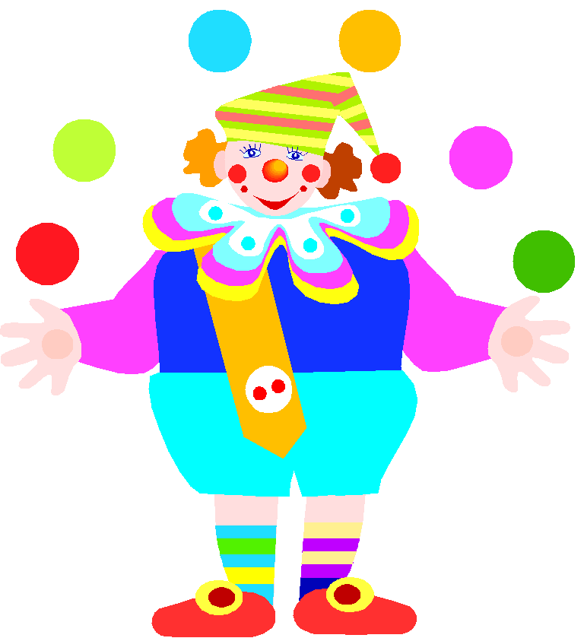
МЕТОДИКА ПРОВЕДЕНИЯ ДИАГНОСТИКИ
Музыкальный руководитель: А вот под эту
музыку на арене появились клоуны.
(исполняется пьеса Д.Б. Кабалевского «Клоуны»).
– В этот вечер они тоже играли со зрителями в
игру «Вот мой артист». По правилам нужно
танцем рассказать о своем любимом артисте.
Светик сыграл в эту игру и получил приз.
Попробуйте и вы сыграть в эту игру «Вот
мой артист!» Расскажите танцем о своем
любимом артисте.

Slide 21
Седьмая диагностическая игра «Танец в подарок»
Цель: выявить уровень развития танцевального творчества в свободной пляске.
Задание: прослушав незнакомую мелодию, под ее повторное звучание исполнить свободный танец.

Slide 22
МЕТОДИКА ПРОВЕДЕНИЯ ДИАГНОСТИКИ
Музыкальный руководитель: Ребята, вы так
хорошо помогали Светику, что он и его друзья,
цирковые артисты, дарят вам вот этот необычный
подарок. Послушайте! Дети слушают.
Понравился вам подарок новых друзей? Они об
этом могут узнать в том случае, если вы
под эту музыку станцуете свой танец.
Он будет подарком Светику и
цирковым артистам!

Slide 23
Критерии оценки музыкальных способностей дошкольников
Подготовительная группа
Восприятие музыки
Способен различать характер музыки определенного жанра и эмоционально на нее откликаться
Активно высказывается о музыке, используя разнообразные определения
Определяет форму музыкального произведения (трехчастную, вариативную)
Находит общие характерные средства художественной выразительности в музыкальном произведении, поэтическом слове, картине, близких по теме и эмоционально – образному содержанию

Slide 24
Пение
Умеет петь выразительно, естественным голосом
Чисто интонирует с музыкальным сопровождением и без него (самостоятельно)
Умеет дать оценку качеству своего пения, а не только пения других детей
Умеет брать дыхание в начале фразы и удерживать его до ее конца

Slide 25
Музыкально – ритмические движения
Выразительно и ритмично двигается в соответствии с различным характером музыки
Отмечает движением особенности музыкальной композиции
Обладает пластичными движениями
Владеет достаточным для своего возраста объемом движений

Slide 26
Игра на детских музыкальных инструментах
Получает эстетическое удовольствие от музицирования
Владеет навыками ансамблевого музицирования
Имеет навыки концертного выступления
Проявляет фантазию при варировании в процессе коллективного музицирования
Ипровизационные способности проявляет как на организованных занятиях, так и в самостоятельной деятельности, пытаясь подбирать знакомые мелодии или наигрывать придуманные

Slide 27
Песенное и танцевально - игровое творчество
Способен активно прявлять себя, придумывая интонации различного характера, жанра
Умеет проявить фантазию при выборе интонации на заданный текст и без слов. Сочинить песню на свой текст
Проявляет самостоятельность в выборе движений на музыку разного характера и жанра
Свой музыкальный и двигательный опыт использует при создании собственного выразительного пластичного танца
Самостоятельно выбирает способы действий (движения, походка, мимика, жесты) для передачи характера различных персонажей

Slide 30
Результаты мониторинга по уровням развития Подготовительная группа № 4 2012-2013 гг

Slide 31
Спасибо за внимание

